Slide 1



캡스톤 디자인 1
계획발표
user_2024
시뮬레이션 게임 만들기
인식 개선을 위한 시뮬레이션 게임
20201748 이선민 | 20201760 김미현 | 20211874 박수영

Slide 2

캡스톤 디자인 1
계획발표
목차
1
2
3
배경 및 필요성
구체적인 내용
기대효과
· 문제 인식
· 주제의 필요성
· 기능적 요구사항
· 비기능적 요구사항
· 역할 & 구성
· 기대효과

Slide 3

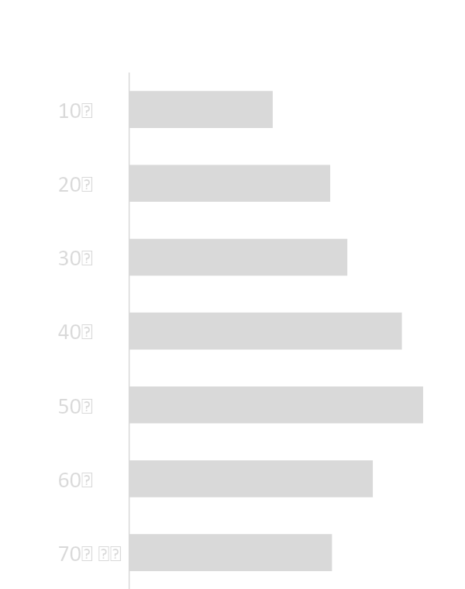
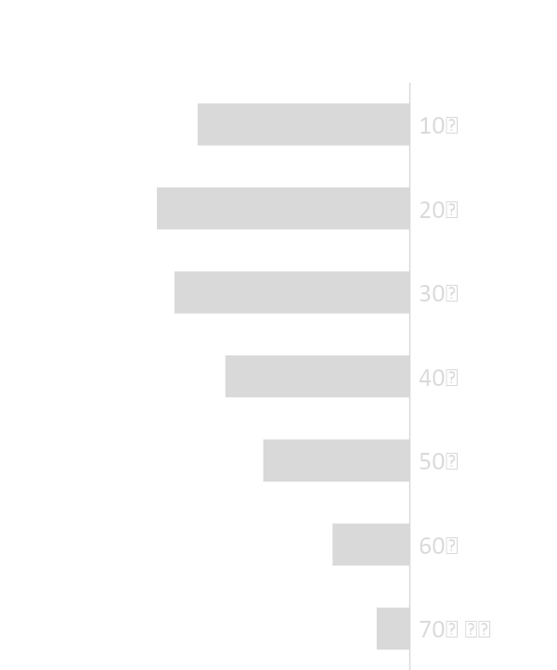
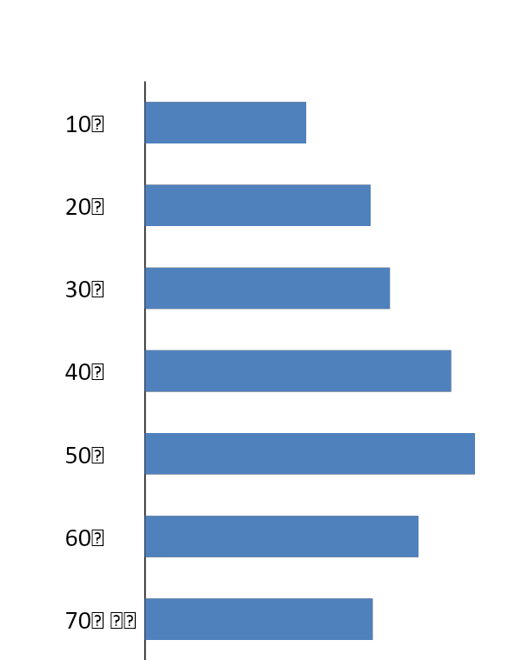
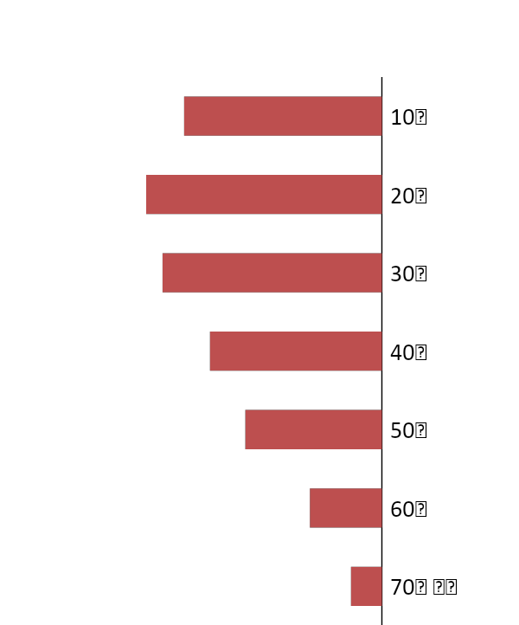
캡스톤 디자인 1
문제 인식 - 배경 및 필요성
인식 개선을 위한 시뮬레이션 게임
인구 통계
디지털 정보화 수준
문제 핵심 키워드
10대
20대
30대
40대
50대
60대
70대
이상
· 고령사회
· 노인
· 디지털 소외

Slide 4




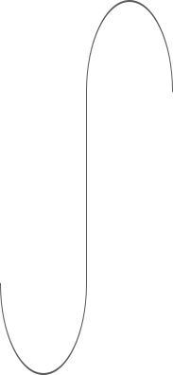

캡스톤 디자인 1
주제의 필요성 - 배경 및 필요성
사용하기 쉬운 디지털 기술 . . ?
노화된 신체에
맞지 않는 기계
알 수 없는
외국어 표현들
사용 중
상황적 압박감
직접 체험하며 디지털 기술에 대한 생각을 변화(개선) 하도록 한다.

Slide 5

캡스톤 디자인 1
기능적 요구사항 - 구체적인 내용
유니티를 사용한 시뮬레이션 게임
신체적
정신적
1인칭 시점으로 5개의 챕터를 플레이
여러가지 제약 속에서 디지털 기술의 어려움을 직접 체험
지식적

Slide 6

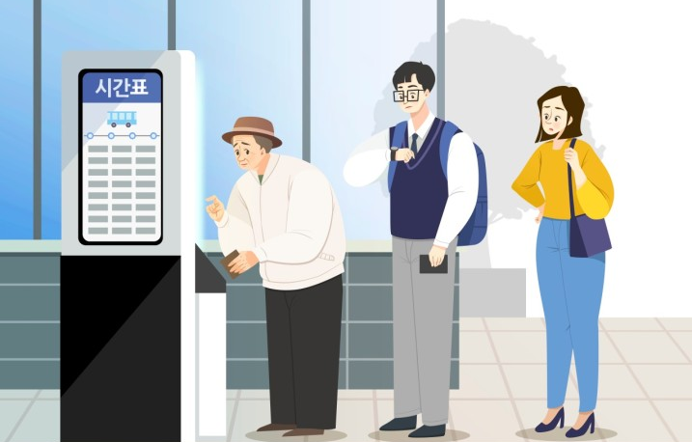

캡스톤 디자인 1
기능적 요구사항 - 구체적인 내용
상황 변수
5개의 챕터를 구성할 상황 3종류
교통 & 보행
키오스크
모바일 앱
· 횡단보도
· 기차 또는 지하철
· 카페 주문
· 병원 진료 접수
· 영화관 표 예매
· 은행 ( 인터넷 뱅킹 )
· 모바일 초대장

Slide 7








캡스톤 디자인 1
기능적 요구사항 - 구체적인 내용
진행 방식
완수 조건 : 스트레스 기준치를 넘기지 않고 퀘스트 클리어
회차 시작
퀘스트 제공
상황 체험
퀘스트 완수
다음회차
플레이어 캐릭터
정보 탐색
특정 상황을 겪게끔 유도하는 퀘스트 제공
디지털 기술의 어려움을 체험할 수 있는 상황을 플레이
완수 조건 달성 시,
점수 표시
실패 시,
회차를 다시 시작
퀘스트 점수와 회차 등을 저장
다음 회차 시작

Slide 8
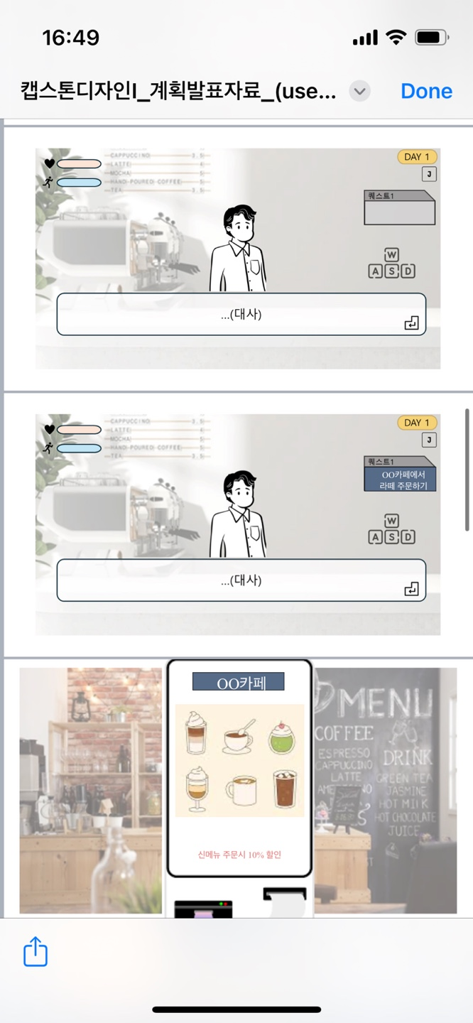
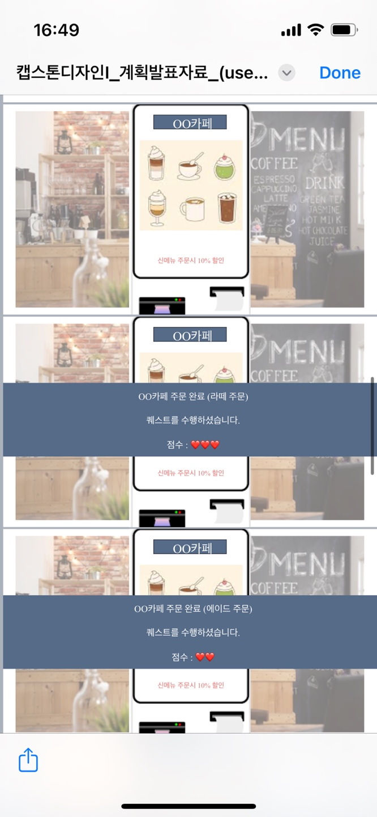
캡스톤 디자인 1
기능적 요구사항 - 구체적인 내용

Slide 9
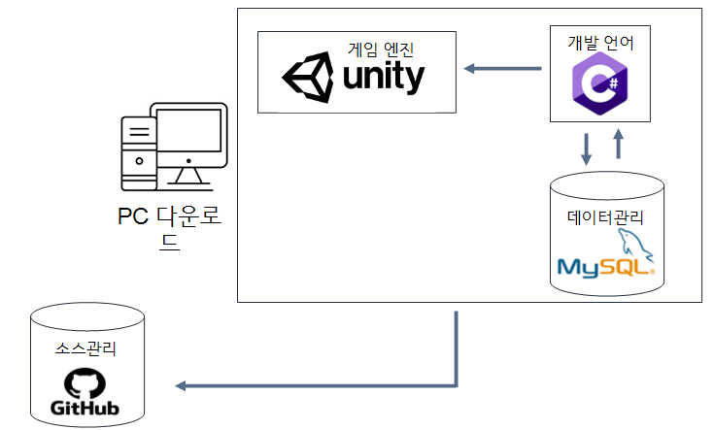
캡스톤 디자인 1
비기능적 요구사항 - 구체적인 내용
역할 & 구성
애자일 방법론 -> 챕터별로 개발 & 테스트
역할 분담
이선민 : 데이터 베이스
김미현 : 맵 구조 & 구현
박수영 : 캐릭터 구성 & 구현
공통 역할 : 시나리오, 메인 기능 구현

Slide 10


캡스톤 디자인 1
기대효과
3
기대 효과
· 문제에 대한 관심 유도
· 높은 몰입감에서 비롯된 이해
· 개선 필요성 인지
-> 개선을 제시하는 의견 多
작게는 메뉴 이름부터
크게는 새로운 기술 개발까지
-> 다양한 연령대와
조건들을 고려하도록 이끔
= 모든 사람이 사용하기 쉬운 디지털 기술로의 변화

Slide 11





캡스톤 디자인 1
계획발표
Thank You!
경청해주셔서 감사합니다.
20201748 이선민 | 20201760 김미현 | 20211874 박수영

